Slide 1
기계 번역과 attention
ZP 32기 김동영

Slide 2
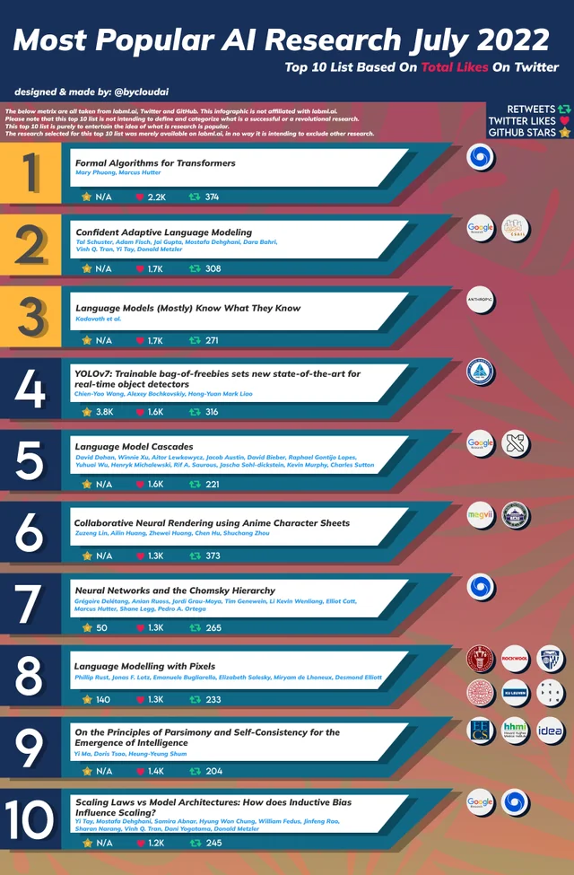

Slide 3
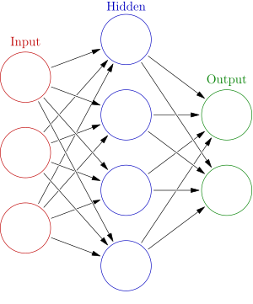

ffn(dnn)
Cat!!

Slide 4
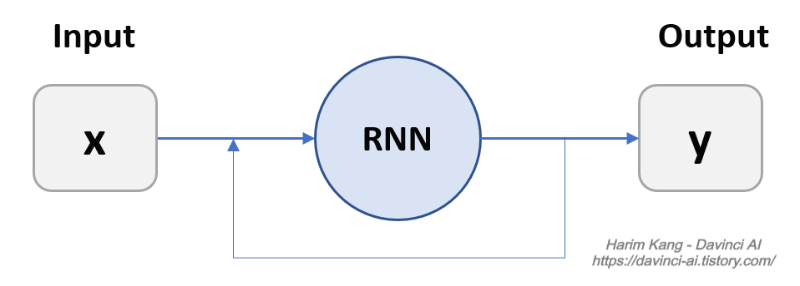
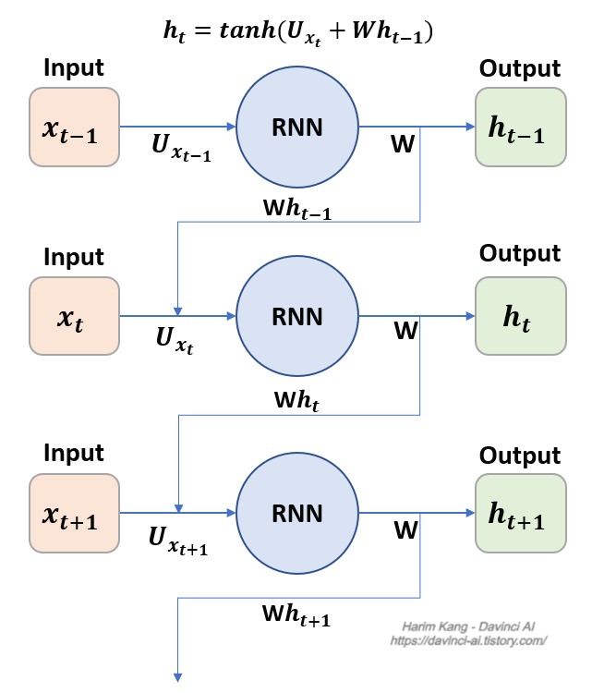
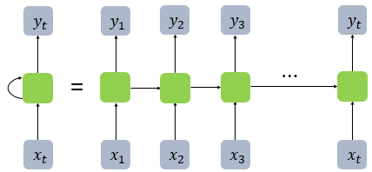
rnn

Slide 5
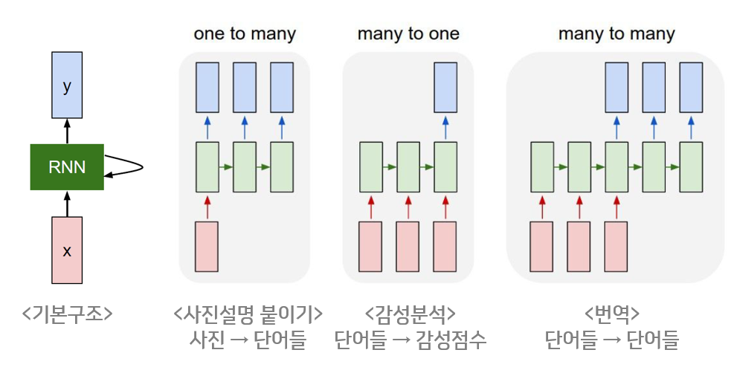

Slide 6
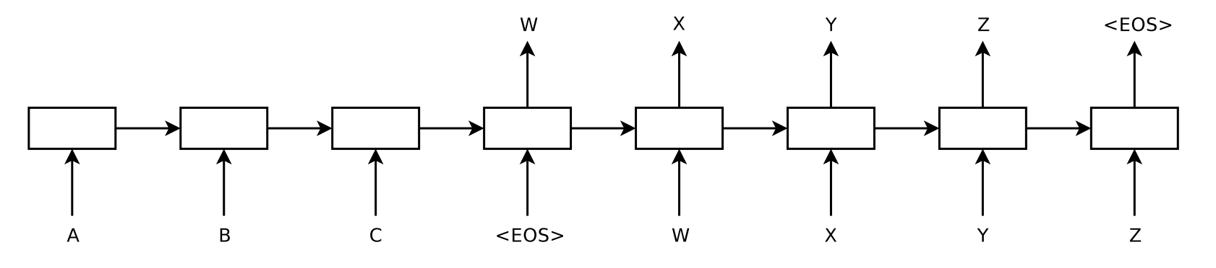
seq2seq
Deep Neural Networks (DNNs) are powerful models that have achieved excellent performance on difficult learning tasks. Although DNNs work well whenever large labeled training sets are available, they cannot be used to map sequences to sequences.
Ilya Sutskever, Oriol Vinyals, and Quoc VV Le. Sequence to sequence learning with neural networks. In Advances in Neural Information Processing Systems, pages 3104–3112, 2014.

Slide 7
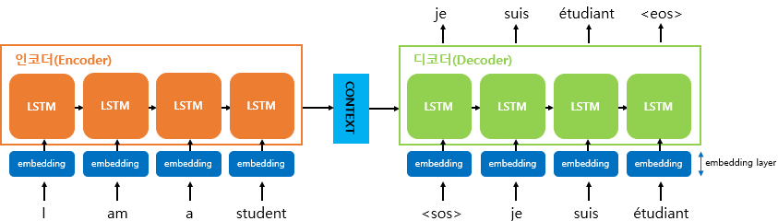

Slide 8
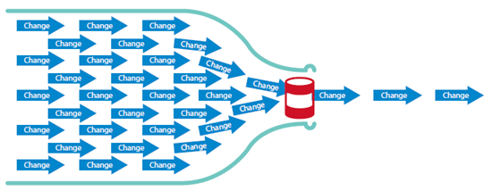
Problem 1
문맥 벡터가 고정된 크기이다!
potential issue with this encoder–decoder approach is that a neural network needs to be able to compress all the necessary information of a source sentence into a fixed-length vector.
D. Bahdanau, K. Cho, and Y. Bengio. Neural machine translation by jointly learning to align and translate. arXiv preprint arXiv:1409.0473, 2014.

Slide 9
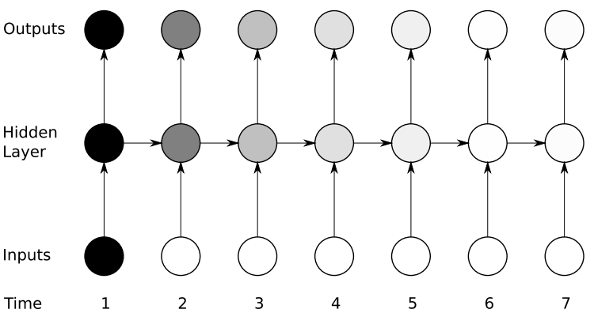
Problem 2

Slide 10
summary
Mnt에서는 seq2seq를 많이 썼음. (dnn은 성능이 좋지 않으니까!)
기존 seq2seq는 인코더에서 입력이 문맥 벡터로 압축되고, 디코더에서 이 문맥 벡터를 사용해 출력을 만드는 방식으로 작동함
하지만 이 방식은 문제가 있음
- long-term dependecy (vanishing gradient)
- compress all the necessary information into a fixed-length vector.
- 병렬 처리도 어려움
따라서 seq2seq는 입력 문장의 길이가 길어질수록 성능이 떨어짐

Slide 11
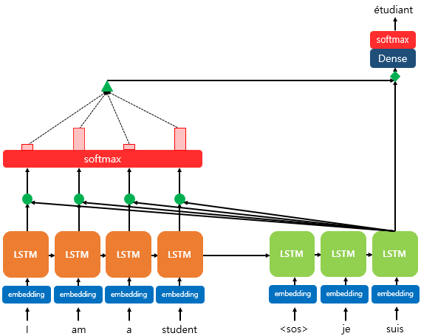
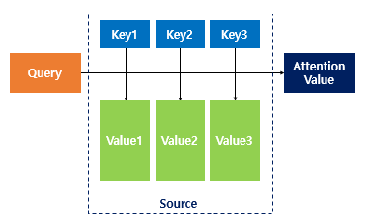
Attention mechanism

Slide 12
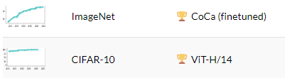

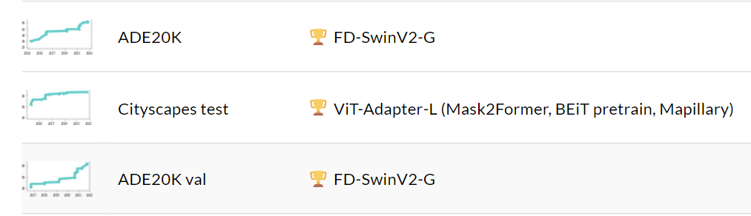
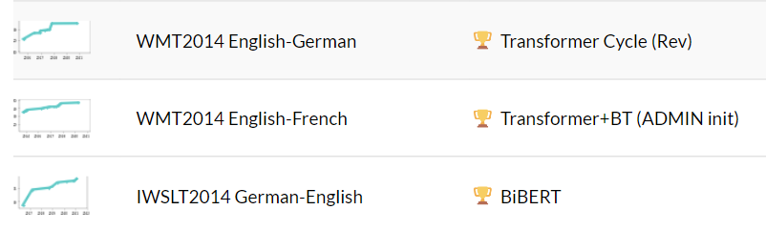
transfromer
Object detection
Image classification
Machine translation
segmentation

Slide 13
Transformer?
Seq2seq = rnn + attention
Seq2seq는 rnn 기반이기에 병렬 처리가 쉽지 않음
→ rnn을 빼자!!
Transformer는 rnn 없이 attention 만을 사용함
→ attention is all you need (2017, google)
Seq2seq에서는 input sequence와의 attention score을 구하기 위해 input lengt만큼의 시간이 필요했음
Transformer는 self-attention을 사용해 attention score 계산의 시간복잡도를 O(1)으로 줄여 긴 문장도 효과적으로 학습할 수 있도록 함

Slide 14
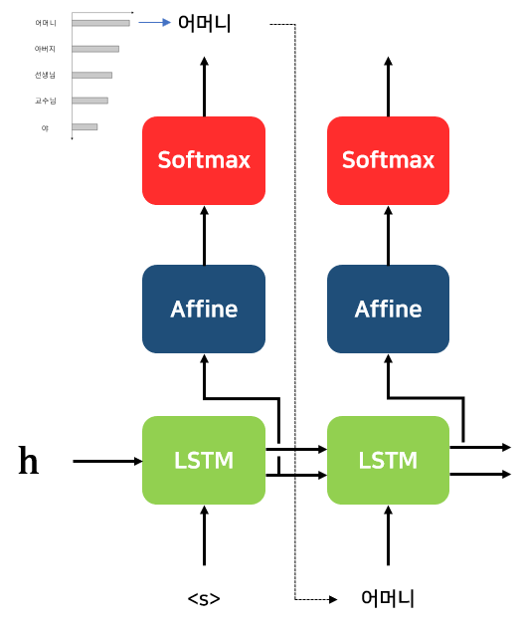
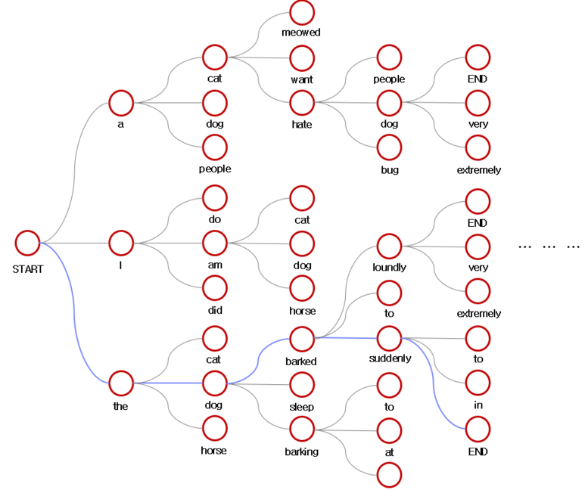
Positional encoding & inference
Rnn 안 쓰면 데이터의 순서 정보가 사라져버리는데??
→ positional encodin을 사용해서 데이터에 시간 정보를 추가함!
Inference할 때는??
greedy search (seq2seq와 동일), beam search(완전 탐색!)

Slide 15
X-formers
improve the vanilla Transformer from different perspectives
Model Efficiency
- self-attention이 비효율적임 → lightweight attention (sparse attention variants) and Divide-and-conquer methods (recurrent and hierarchical mechanism).
Model Generalization
- transformer는 inductive bias가 부족하기 때문에, 데이터셋이 작을 때는 훈련하기 어려움 → pre-training, introducing structural bias
Model Adaptation
- 여러 downstream task에 적용시키는 것

Slide 16
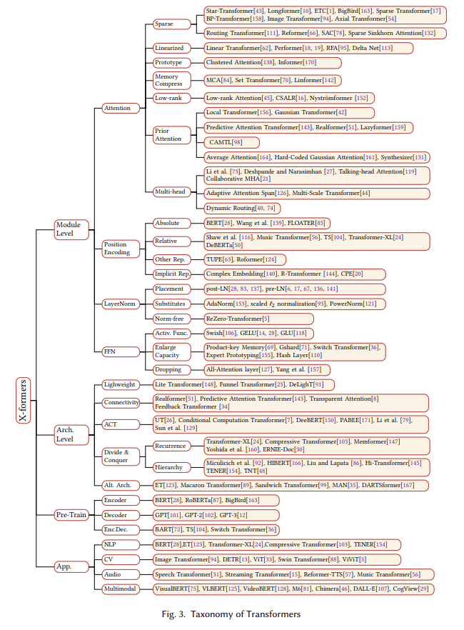
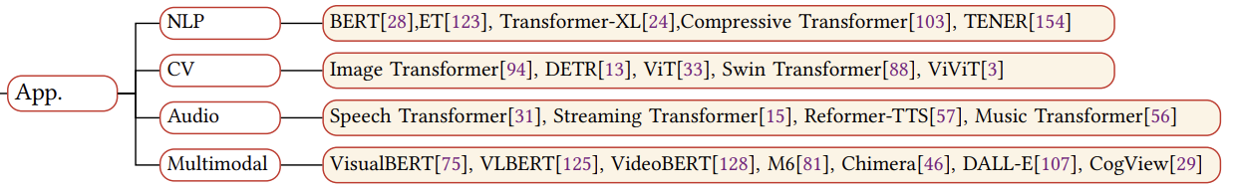
Taxonomy of Transformers

Slide 17

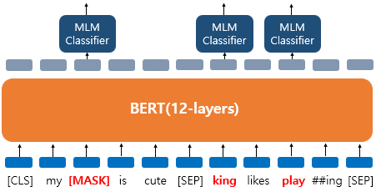
bert
Bidirectional Encoder Representations from Transformers
2018년 등장하자마자 다양한 nlp task에서 sota를 갈아치움
위키피디아(30억 단어)와 같은 label이 없는 텍스트 데이터로 훈련되었음
빈칸 뚫고 맞추기 방식으로 pre-trained

Slide 18


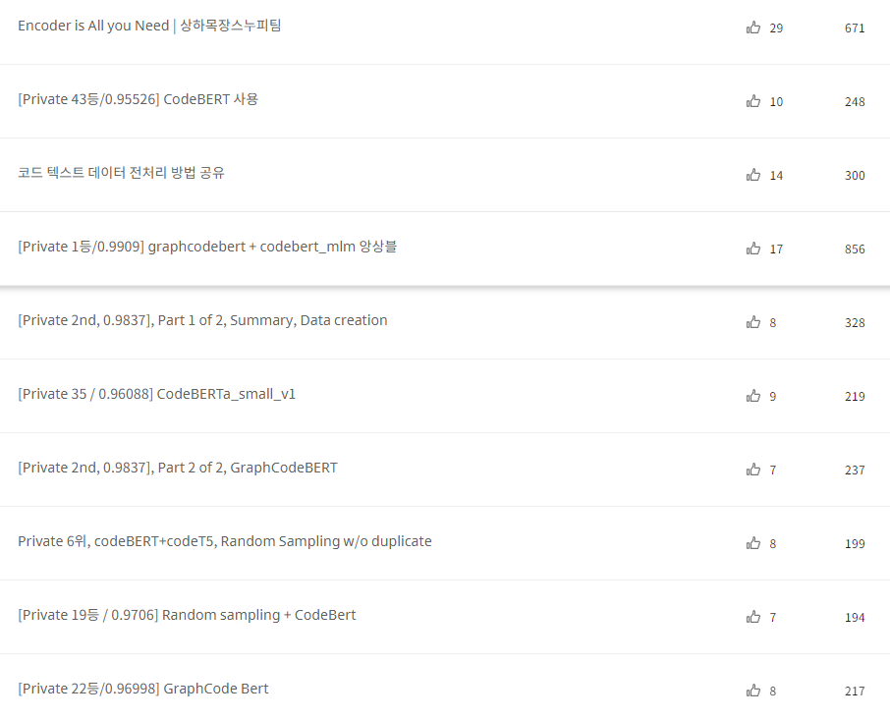
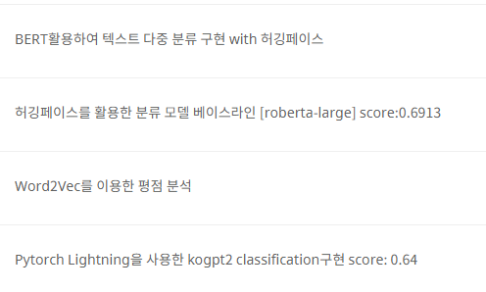

Slide 19
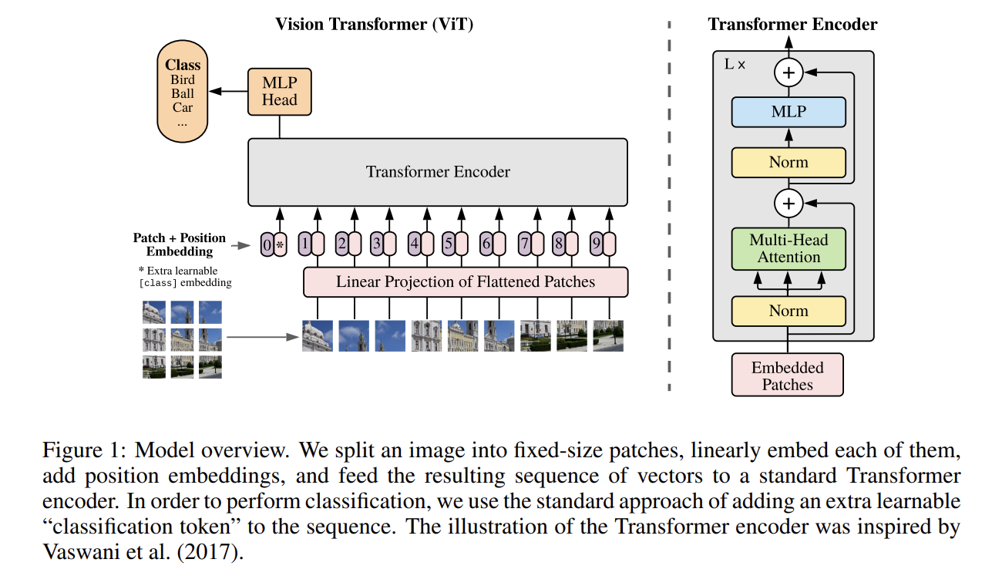
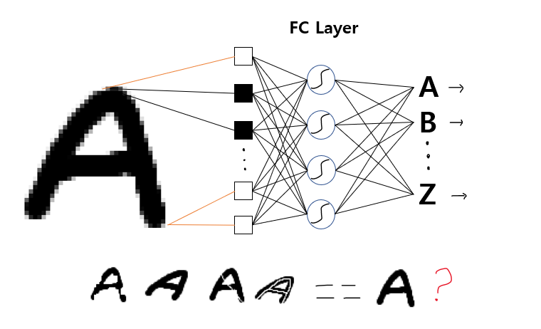
ViT
Cnn을 사용하지 않음! Attention만 사용함

Slide 20
ViT(2)
Thus, Vision Transformer matches or exceeds the state of the art on many image classification datasets, whilst being relatively cheap to pre-train.
While these initial results are encouraging, many challenges remain. One is to apply ViT to other computer vision tasks, such as detection and segmentation.

Slide 21
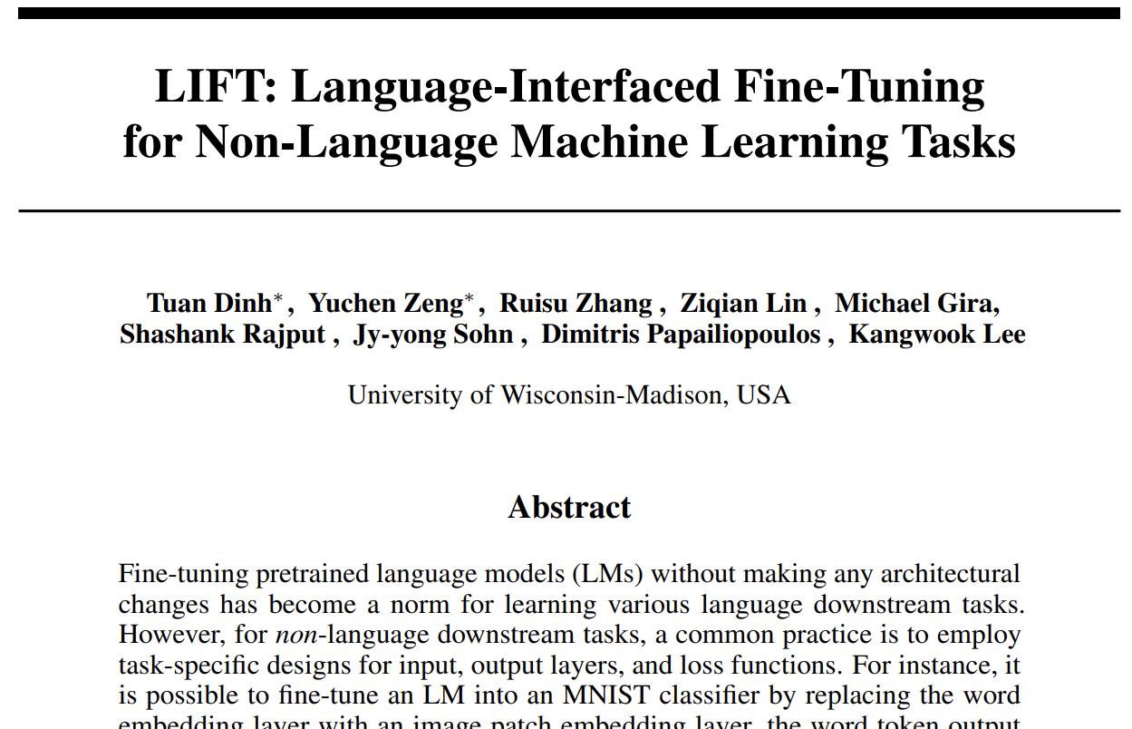

Slide 22
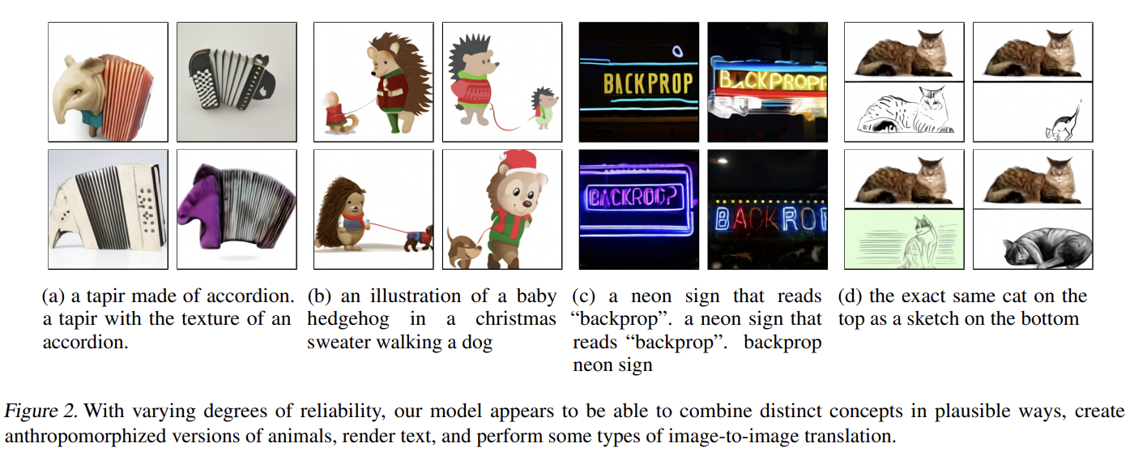
Openai – DALL-E
Zero-Shot Text-to-Image Generation (arxiv.org)

Slide 23

Openai – gpt-3
copilot
GitHub Copilot · Your AI pair programmer

Slide 24
reference
고양이 주방 애완 동물 - Pixabay의 무료 사진
인공 신경망 - 위키백과, 우리 모두의 백과사전 (wikipedia.org)
1) 순환 신경망(Recurrent Neural Network, RNN) - 딥 러닝을 이용한 자연어 처리 입문 (wikidocs.net)
딥러닝 (7) - RNN(Recurrent Neural Network), LSTM, GRU (tistory.com)
RNN과 LSTM을 이해해보자! · ratsgo's blog
arXiv:1409.3215v3 [cs.CL] 14 Dec 2014
호다닥 공부해보는 CNN(Convolutional Neural Networks) - 호롤리한 하루 (gruuuuu.github.io)
A Survey of Transformers (arxiv.org)
[2206.06565] LIFT: Language-Interfaced Fine-Tuning for Non-Language Machine Learning Tasks (arxiv.org)
어텐션 메커니즘(Attention Mechanism) 간단히 이해하기 (tistory.com)
1) 어텐션 메커니즘 (Attention Mechanism) - 딥 러닝을 이용한 자연어 처리 입문 (wikidocs.net)
1409.0473.pdf (arxiv.org)
Recurrent Neural Network | Fundamentals Of Deep Learning (analyticsvidhya.com)
1706.03762.pdf (arxiv.org)
Long Short-Term Memory (LSTM) 이해하기 :: 개발새발로그 (tistory.com)
The Unreasonable Effectiveness of Recurrent Neural Networks (karpathy.github.io)
The Illustrated Transformer – Jay Alammar – Visualizing machine learning one concept at a time. (jalammar.github.io)
TIL/Neural machine translation by jointly learning to align and translate.md at master · strutive07/TIL (github.com)

Slide 25
감사합니다
감사합니다.

